Slide 1
Mesure de la Performance
Master DFE – année 2022/2023
Mathieu Lobet, Maison de la Simulation
Mathieu.lobet@cea.fr
Master DFE – Calcul haute performance – Mesure de la Performance

Slide 2


Déséquilibre de charge
Load imbalance
On parle de déséquilibre de charge lorsque chaque processus MPI d’une même exécution n’a pas la même quantité de travail (calcul par exemple) à effectuer entraînant des différences de temps de traitement et par conséquent des phases d’attente non désirées.
0
Calcul
com
com
1
Attente
com
com
2
com
com
Temps
De l’attente n’est ni plus ni moins que de la ressource de calcul gaspillée.
Master DFE – Calcul haute performance – Mesure de la Performance

Slide 3
Parallélisme parfait
Embarrassingly parallel
Le parallélisme parfait est un parallélisme qui ne contient aucune zone séquentielle, aucun échange, aucune dépendance, aucune synchronisation entre les processus.
Master DFE – Calcul haute performance – Mesure de la Performance

Slide 4
Scalabilité ou passage à l’échelle
Scalability
La scalabilité ou la capacité de passage à l’échelle donne la capacité d’un programme parallèle à s’adapter à l’augmentation du nombre d’unités de calcul sur un système donné.
Cette étude est systématique pour déterminer le potentiel d’un code parallèle
Cette étude se présente sous la forme d’un graphe
Elle permet de mesurer le nombre maximal d’unités de calcul utiles pour la résolution d’un problème
Master DFE – Calcul haute performance – Mesure de la Performance

Slide 5
Scalabilité ou passage à l’échelle faible
Weak Scalability
Une étude de scalabilité faible consiste à garder la charge constante par processus tout en augmentant le nombre de processus. Un processus tourne sur une seule unité de calcul.
Charge
https://www.sharcnet.ca/help/index.php/Measuring_Parallel_Scaling_Performance
Master DFE – Calcul haute performance – Mesure de la Performance

Slide 6
Scalabilité ou passage à l’échelle faible
Weak Scalability
La taille total du domaine augmente proportionnellement au nombre d’unités de calcul. Le nombre de communications/synchronisations augmente lui aussi de la même manière.
Charge
Unités de calcul
https://www.sharcnet.ca/help/index.php/Measuring_Parallel_Scaling_Performance
Master DFE – Calcul haute performance – Mesure de la Performance

Slide 7

Scalabilité ou passage à l’échelle faible
Weak Scalability
On trace généralement l’efficacité de scalabilité faible :
t(1) est le temps de simulation pou un processus
t(N) est le temps de simulation pour N processus
$$E_{faible}\left(N\right)=\frac{t\left(1\right)}{t\left(N\right)}$$
1
Parallélisme parfait
Scalabilité réelle
0
1
N
Nombre d’unités de calcul
https://www.sharcnet.ca/help/index.php/Measuring_Parallel_Scaling_Performance
Master DFE – Calcul haute performance – Mesure de la Performance
Efficacité

Slide 8
Scalabilité ou passage à l’échelle forte
Strong Scalability
Une étude de scalabilité forte consiste à garder la charge totale constante tout en augmentant le nombre de processus. La charge par processus varie donc en fonction du nombre de processus.
Charge
Unités de calcul
https://www.sharcnet.ca/help/index.php/Measuring_Parallel_Scaling_Performance
Master DFE – Calcul haute performance – Mesure de la Performance

Slide 9
Scalabilité ou passage à l’échelle forte
Strong Scalability
Le domaine garde sa taille constante mais le nombre de communications et de synchronisations augmente avec le nombre de subdivisions.
Charge
Unités de calcul
https://www.sharcnet.ca/help/index.php/Measuring_Parallel_Scaling_Performance
Master DFE – Calcul haute performance – Mesure de la Performance

Slide 10
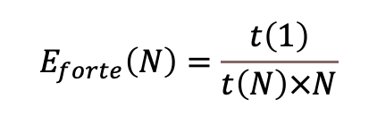
Scalabilité ou passage à l’échelle forte
Strong Scalability
On trace généralement l’efficacité de scalabilité forte :
t(1) est le temps de simulation pou un processus
t(N) est le temps de simulation pour N processus
$$E_{forte}\left(N\right)=\frac{t\left(1\right)}{t\left(N\right)×N}$$
1
Parallélisme parfait
Scalabilité réelle
0
1
N
Nombre d’unités de calcul
https://www.sharcnet.ca/help/index.php/Measuring_Parallel_Scaling_Performance
Master DFE – Calcul haute performance – Mesure de la Performance
Efficacité

Slide 11
Hyper-scalabilité
Hyper-scalabilité
1
Parallélisme parfait
Scalabilité réelle
0
1
N
Nombre d’unités de calcul
https://www.sharcnet.ca/help/index.php/Measuring_Parallel_Scaling_Performance
Master DFE – Calcul haute performance – Mesure de la Performance
Efficacité

Slide 12
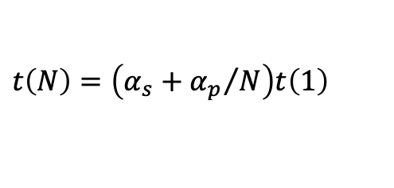
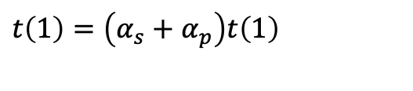
Bien comprendre d’où vient la perte de scalabilité : loi d’Amdahl
La loi d’Amdahl : sur un seul processus, le temps de simulation peut être modélisé par la somme d’un temps passé hors des zones parallèles et un temps passé dans les régions parallèles.
t(N) le temps de simulation pour N processus
α_{s} la fraction du temps en dehors des régions parallèles (temps séquentiel)
α_{p} la fraction du temps dans les régions parallèles
$$t\left(1\right)=\left(α_{s}+α_{p}\right)t\left(1\right)$$
$$t\left(N\right)=\left(α_{s}+{α_{p}}/N\right)t\left(1\right)$$
Master DFE – Calcul haute performance – Mesure de la Performance

Slide 13
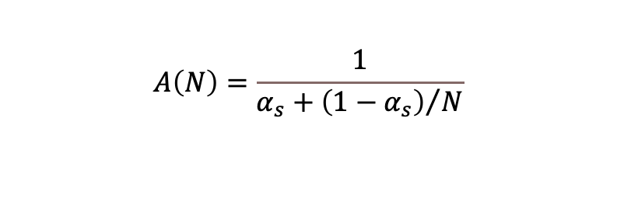
Bien comprendre d’où vient la perte de scalabilité : loi d’Amdahl
A partir de ce modèle, on obtient l’accélération (speed-up) A d’un programme parallèle en fonction de la fraction du temps passé dans les zones non-parallèles et la fraction du temps passé dans les zones parallèles pour un nombre donné de processus N.
$$A\left(N\right)=\frac{1}{α_{s}+{\left(1−α_{s}\right)}/N}$$
Master DFE – Calcul haute performance – Mesure de la Performance

Slide 14
Bien comprendre d’où vient la perte de scalabilité : loi d’Amdahl
La part hors zone parallèle α_{s} représente le temps passé en séquentiel (seul un processus travaille), les temps de synchronisation, les temps de communication, le temps induit par les déséquilibres.
α_{s}
α_{p}
α_{s}
α_{p}
α_{s}
0
com
Calcul
com
com
1
com
Attente
com
com
2
com
com
com
Temps
Master DFE – Calcul haute performance – Mesure de la Performance

Slide 15
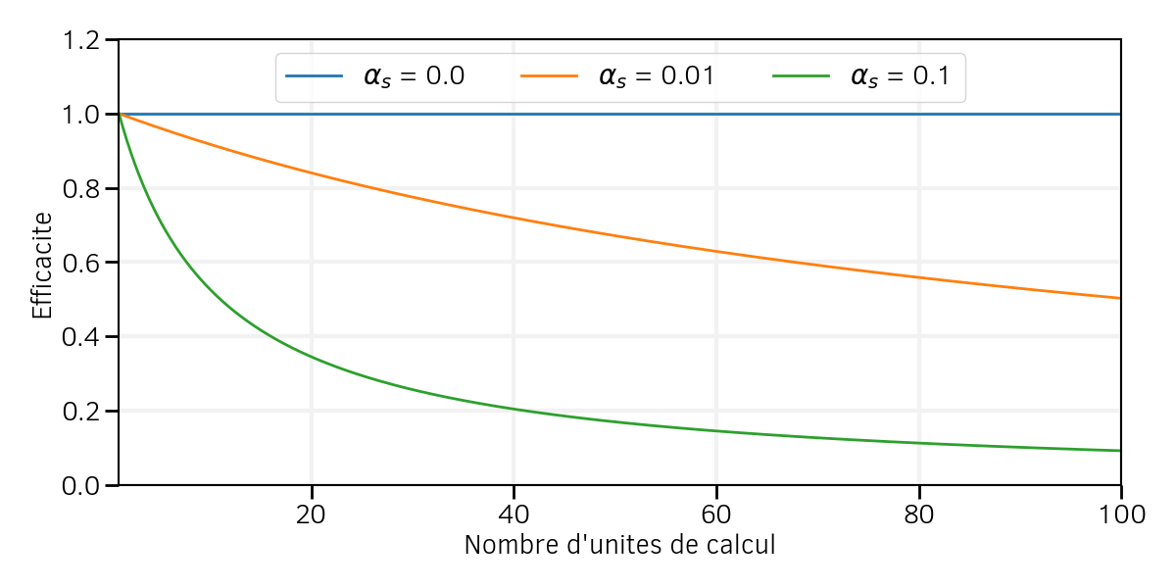
Bien comprendre d’où vient la perte de scalabilité : loi d’Amdahl
Pour une fraction séquentielle donnée α_{s}, plus le nombre de processus est élevé, plus le temps séquentiel devient dominant et le speed-up apporté par la parallélisation limité
Pour un nombre de processus donné N, plus la part séquentielle α_{s} est important, plus vite sera atteinte la limite de scalabilité d’un code parallèle
Master DFE – Calcul haute performance – Mesure de la Performance

Slide 16
Bien comprendre d’où vient la perte de scalabilité : loi d’Amdahl
En fonction de la scalabilité d’un code parallèle, il arrive donc un moment où augmenter le nombre de processeur n’accélère plus l’exécution du code.
Master DFE – Calcul haute performance – Mesure de la Performance

Slide 17

Mesure du temps : MPI_Wtime
MPI_WTIME permet de récupérer le temps écoulé sur le processus courant en seconde
double Time = MPI_Wtime();
.cpp
Par deux appels et une soustraction, cette fonction permet de déterminer le temps passer dans une section du code
double time = MPI_Wtime);
// Des calculs...
…
// Ce temps est le temps passé entre les deux appels à MPI_WTIME
time = MPI_WTIME() – time;
.cpp
https://www.open-mpi.org/doc/v4.0/man3/MPI_Wtime.3.php
Master DFE – Calcul haute performance – Mesure de la Performance

